Slide 1


PHÒNG GIÁO DỤC VÀ ĐÀO TẠO QUẬN LONG BIÊN
TRƯỜNG MẦM NON TUỔI HOA
LĨNH VỰC KHÁM PHÁ KHOA HỌC
Đề tài:Khám phá vật nuôi trong gia đình
Người thực hiện: Nguyễn Thị Út Hường
Đối tượng: MGB(3-4 tuổi)

Slide 2
Chương trình: Nhà chăn nuôi tài ba
Phần 1: Nhà chăn nuôi hiểu biết

Slide 3
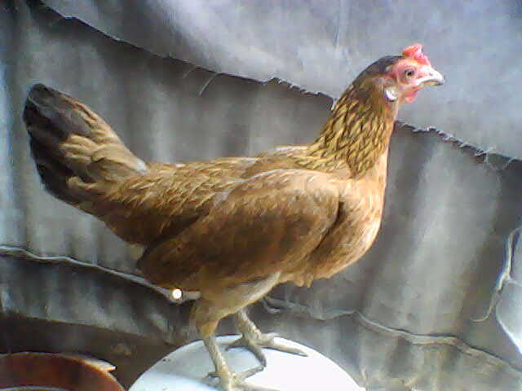
Con gµ m¸i

Slide 4
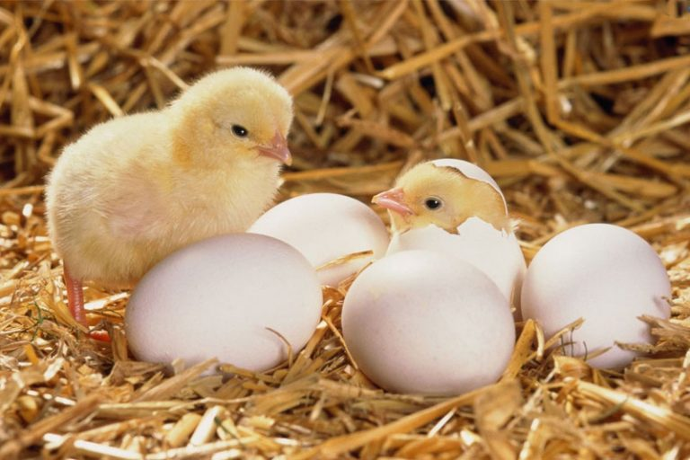
Sự phát triển của gà con

Slide 5
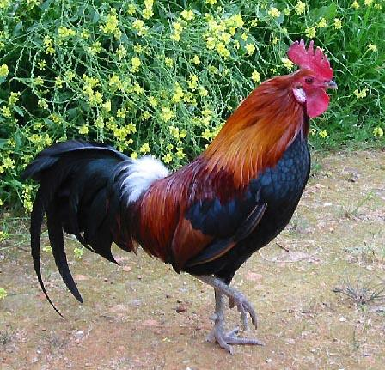
Con gà trống

Slide 6


Đố vui
Con gì có cánh
Mà lại biết bơi
Ngày xuống ao chơi
Đêm về đẻ trứng.
Là con gì?

Slide 7
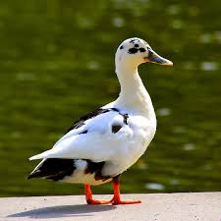
Con vÞt

Slide 8
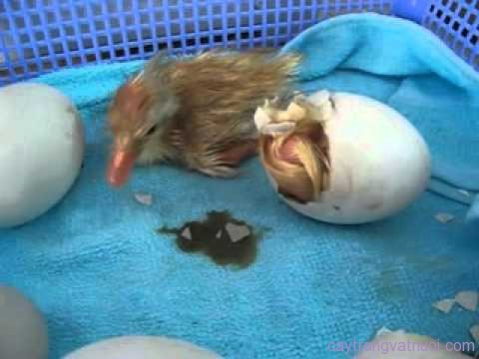
Sự phát triển của con vịt

Slide 9
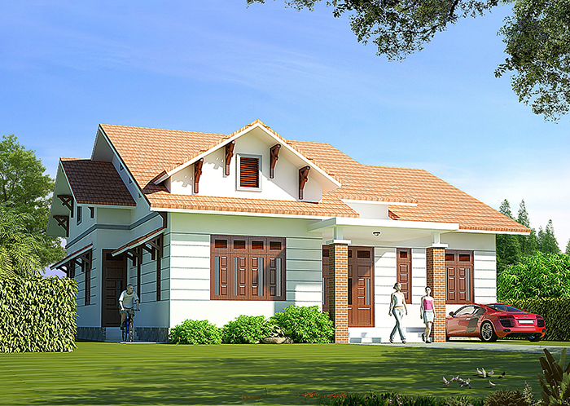


Slide 10
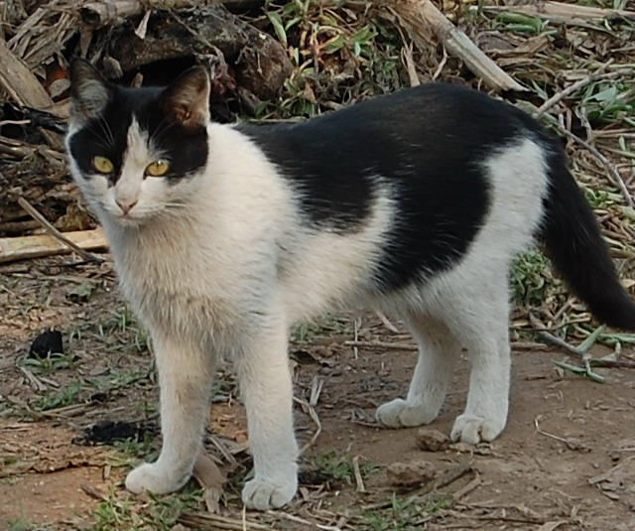
Con mÌo

Slide 12
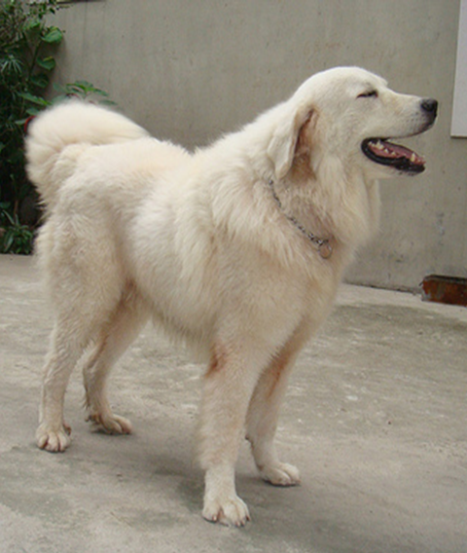
Con chó

Slide 13
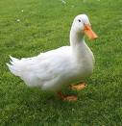
Con vịt
Con gµ m¸i

Slide 14
Con chó
Con mèo

Slide 15

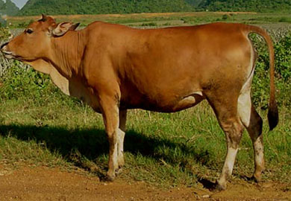
Con bß

Slide 16

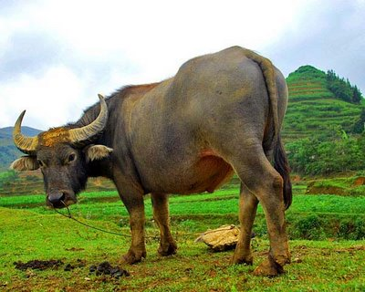
Con tr©u

Slide 17
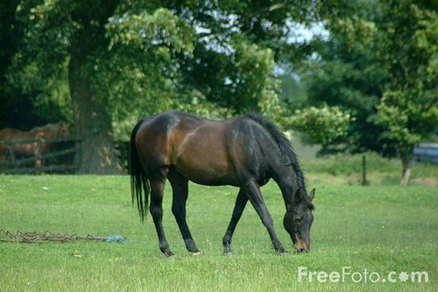
Con ngùa

Slide 18

Phần 2: Cùng thi tài
Trò chơi 2: Sắc màu kỳ diệu

Slide 19

Có 3 vòng chơi
Có 3 vòng chơi
Vòng 1
Vòng 2
Vòng 3

Slide 20
Vòng 1
Có 3 vòng chơi
Hãy kể tên một con vật nuôi trong gia đình?

Slide 21
Vòng 2
Có 3 vòng chơi
Hãy kể một số đặc điểm của một con vật nuôi trong gia đình mà em biết?

Slide 22
Vòng 3
Có 3 vòng chơi
Hãy kể tên một bài hát về con vật nuôi trong gia đình?

Slide 23

Chào tạm biệt các con!

